Slide 1
ГЛОБУС И КАРТА
Учитель: Лазарева Анастасия Рамильевна

Slide 2
Задания для проверочной работы
Истинная форма планеты Земля- …
Полярный радиус Земли … экваториального (больше, меньше, равен)
При осевом вращении Земли наблюдается смена …
Экватор делит поверхность нашей планеты на … и … полушария.
Установите соответствия:
ПОНЯТИЕ | ОПРЕДЕЛЕНИЕ
Орбита | Идеальная форма Земли.
Полюс | Точка пересечения поверхности Земли с воображаемой осью ее вращения.
Эллипсоид | Линия, вдоль которой Земля движется вокруг Солнца.

Slide 3
Основные определения
Глобус- уменьшенная модель земного шара.
Карта- уменьшенный чертеж земной поверхности.
Глобусы и карты бывают:
физическими, политическими;
Крупномасштабными (такие карты называют планом местности), среднемасштабными, мелкомасштабными.
Аэрофотоснимки и космические снимки- фотографии Земли, сделанные с борта самолета или космического корабля.

Slide 4
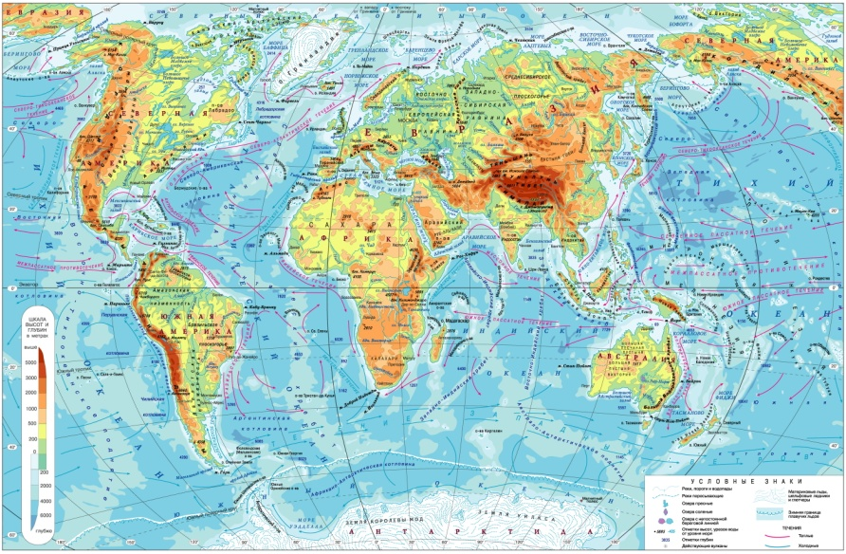
ФИЗИЧЕСКАЯ КАРТА МИРА (мелкомасштабная)
Вставить из приложения.

Slide 5
ПОЛИТИЧЕСКАЯ КАРТА МИРА (мелкомасштабная)
Вставить из приложения.

Slide 6
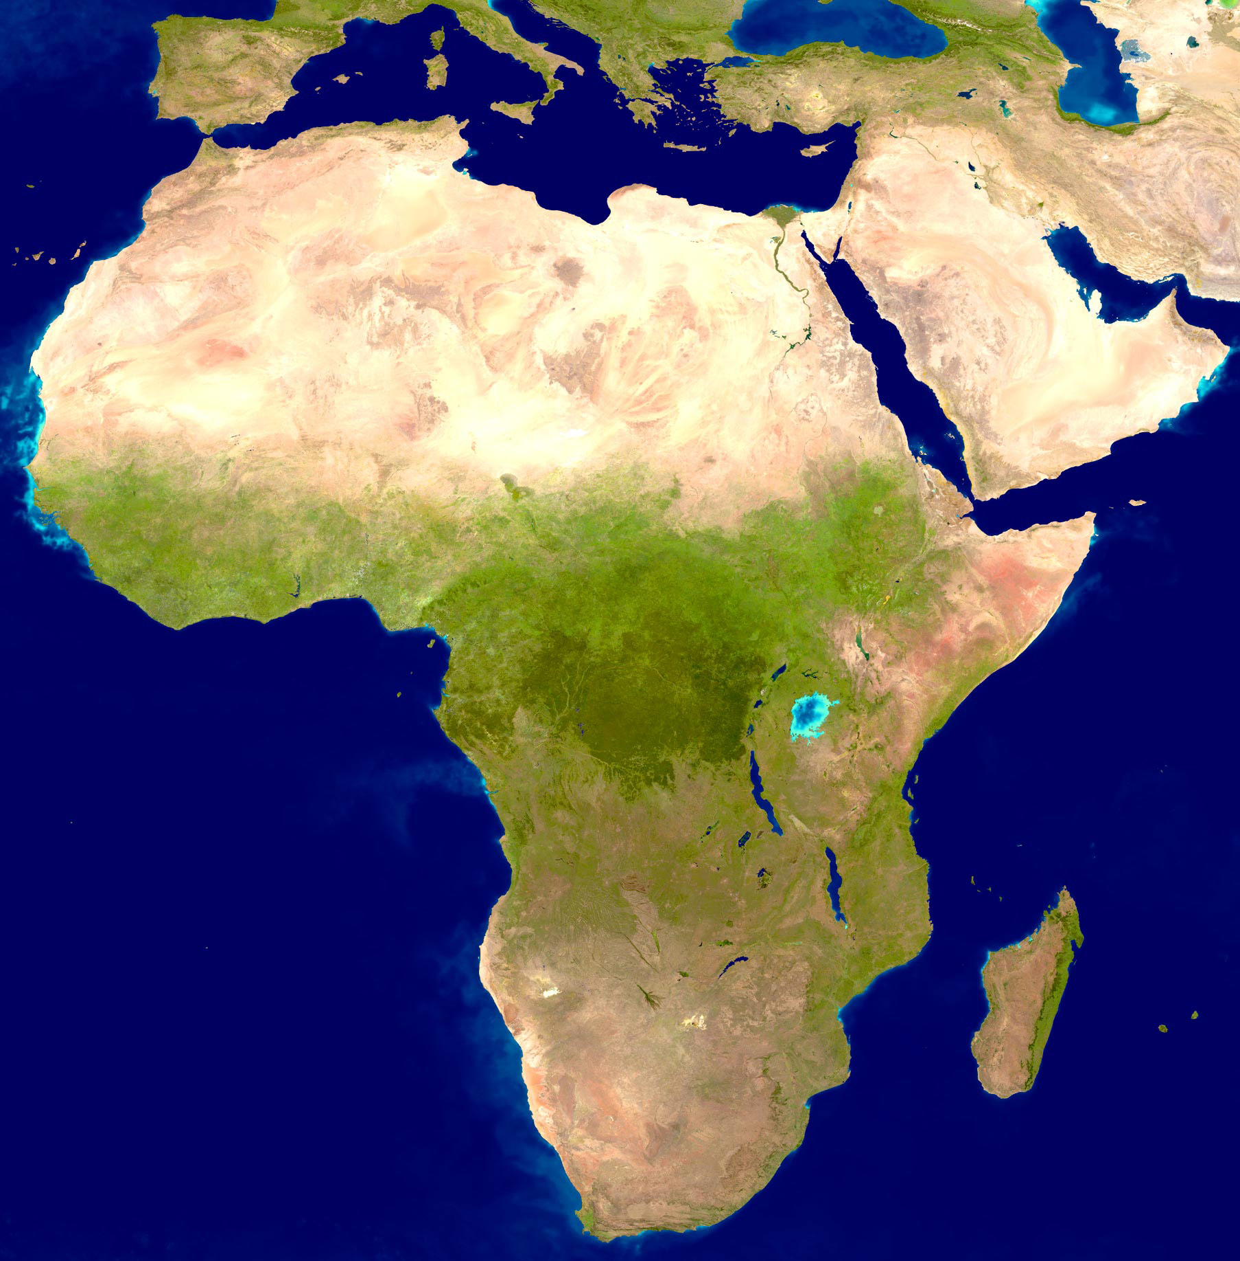
КОСМИЧЕСКИЙ СНИМОК АФРИКИ (среднемасштабный)

Slide 7
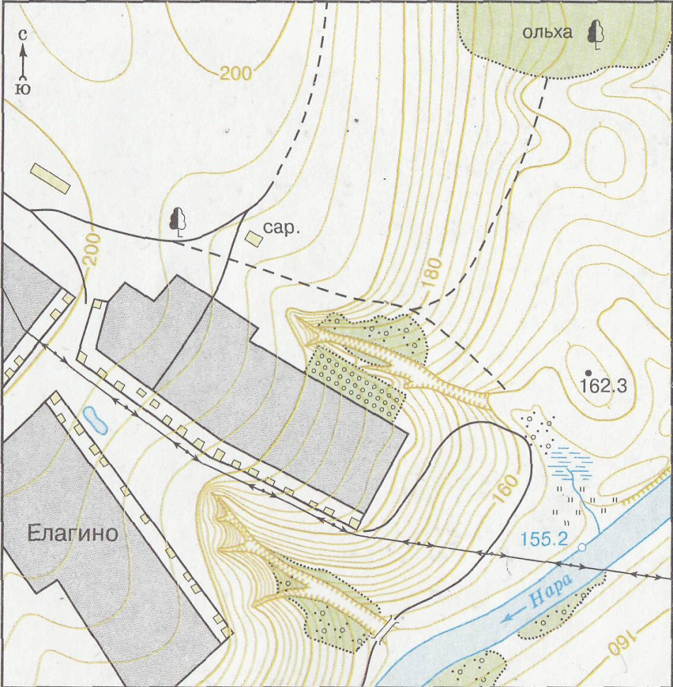
ПЛАН МЕСТНОСТИ (мелкомасштабный)

Slide 8
Практическая работа
Задание №1.
Составьте сравнительную характеристику изображений земной поверхности. Результаты занесите в таблицу.
 | Глобус | Географическая карта | План местности
Черты сходства
Черты различия

Slide 9
Домашнее задание
Параграф №5, сделайте модель глобуса (из пластилина, картона, пластика, цветной бумаги и др.).
Спасибо за внимание!

